Slide 1


B반 3조
곽내원
김다솔
김동현
손일수
정다빈

Slide 2
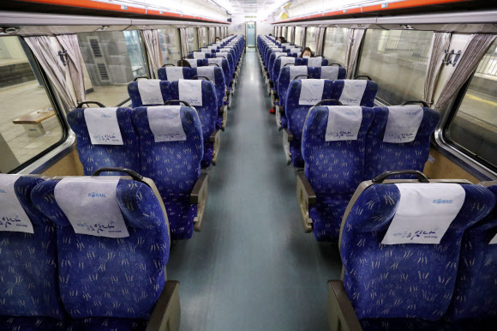
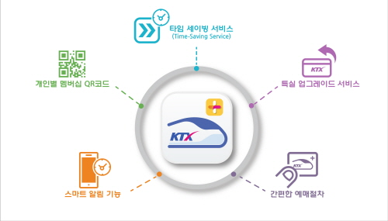
1. AI 역무원
영상 및 이미지를 통한 좌석 인식
기존의 코레일 어플 서비스
목표
영상 및 이미지 인식을 통한 무임승차 및 승/하차 안내
추진 배경
코로나 시대에 대면을 통한 승객 관리가 어렵고, 승객의 하차역 놓침 사고 방지
주요 기능
영상에서 승차자 detection을 통한 결제 좌석 및 무임 승차자 파악, 하차역 알림 서비스
활용 예정 기술
컴퓨터 비전, 자연어 처리

Slide 3
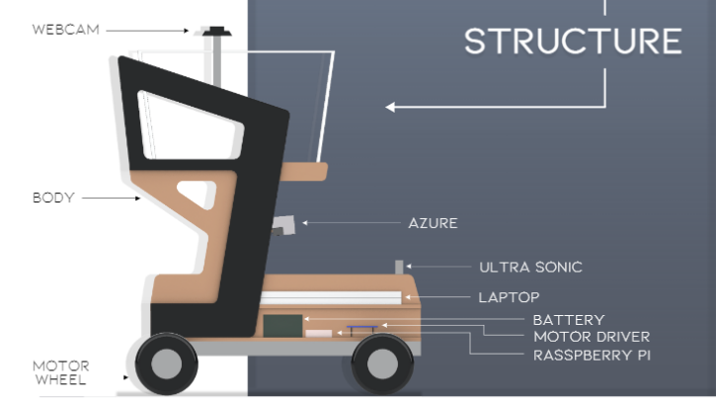
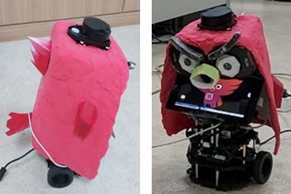
2. 포라이
오브젝트 트래킹을 활용한
사용자 추적 쇼핑카트
음성인식과 Lidar 기반 자율주행 기술을 이용한 박태준 학술정보관 전용 맞춤 도서관 사서
목표
사용자 추적 및 제품 위치 안내가 가능한 쇼핑 카트로 쇼핑의 편의성 증진
추진 배경
전기수 AI 프로젝트의 기능 결합 및 성능 개선
주요 기능
트래킹을 통한 소비자 추적 및 소비자가 찾고자 하는 물건 위치를 안내
활용 예정 기술
컴퓨터비전, 자연어처리, 자율주행

Slide 4
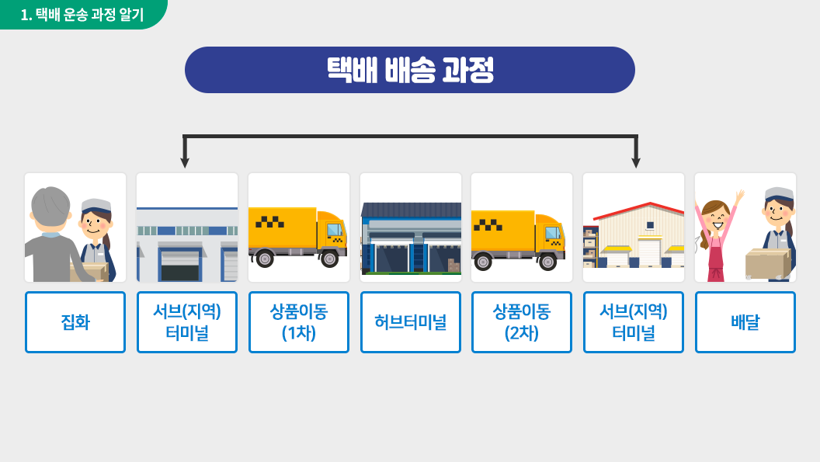
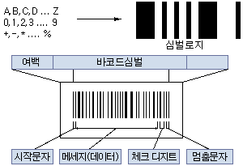
3. 택배 분류 시스템
터미널에서의 잦은 분류 작업
바코드에 속해 있는 다양한 데이터
목표
택배 바코드 인식을 통한 자동 택배 분류 시스템 개발
추진 배경
택배 분류작업에 많은 시간, 노력 및 인원 필요 → 택배 파업 발생
주요 기능
바코드 인식을 통한 주소 추출 및 분류, 최적 경로 탐색
활용 예정 기술
컴퓨터 비전, 자연어 처리

Slide 5
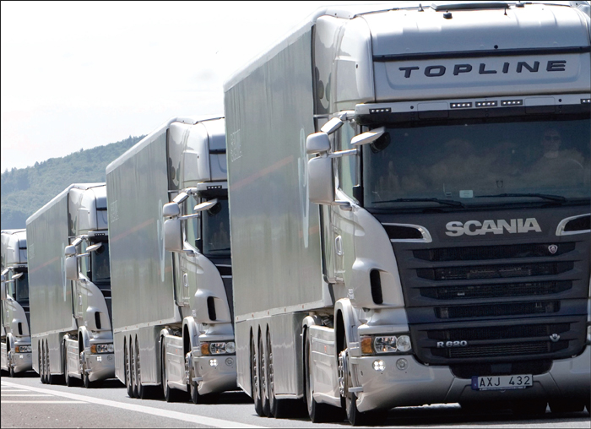
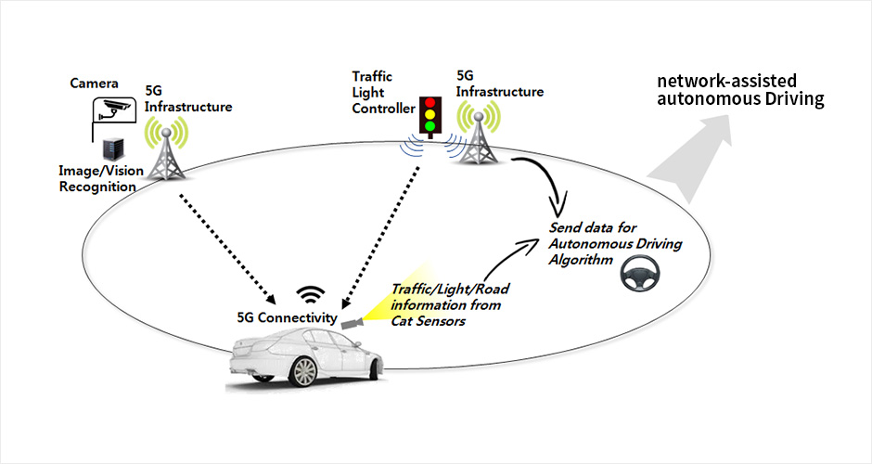
4. 네트워크제어 V2X기반 자율주행
군집주행 : 여러대의 자율주행차가 각종 도로상황에 관련된 정보를 주고 받으며 자율 주행의 효율성과 안정성을 높이며 선행주행하는 기술
V2X : 차량과 모든 것들에 관한 통신기술로 차량과 차량간의 주행상황 공유, 차량과 주변 인프라와의 통신을 통해 신호 트래픽 제어, 차량과 사람간의 통신으로 주행 안정성을 확보하며 자율주행을 한층 더 완벽하게 만드는 통신기술
목표
네트워크제어 V2X기반 자율주행환경 구현
추진 배경
자율주행 기술의 고도화됨에 따른 V2X 통신기술을 접목한 자율주행 효율성 향상을 위한 응용 방법 도출 필요
관련기술을 활용한 미래형 자율주행 프로토 타입 개발을 통해 상용화 가능성 및 시사점을 파악하고자함

Slide 6
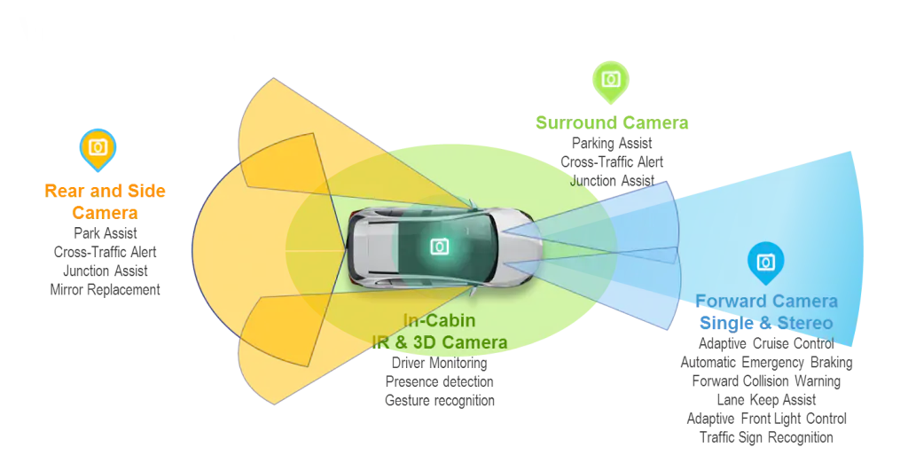
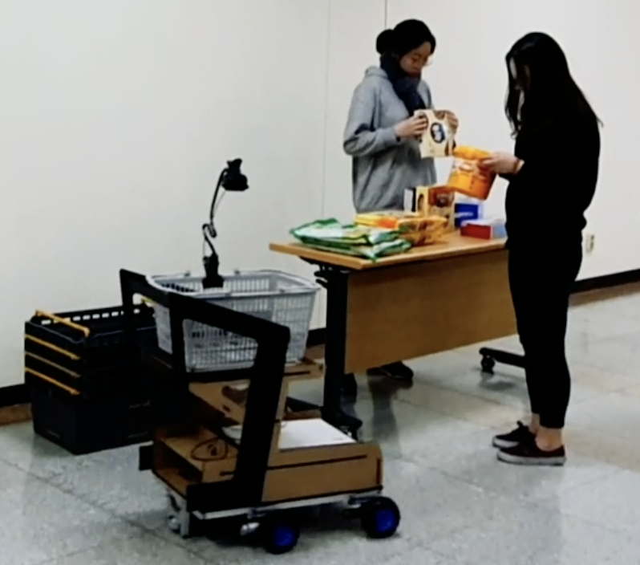
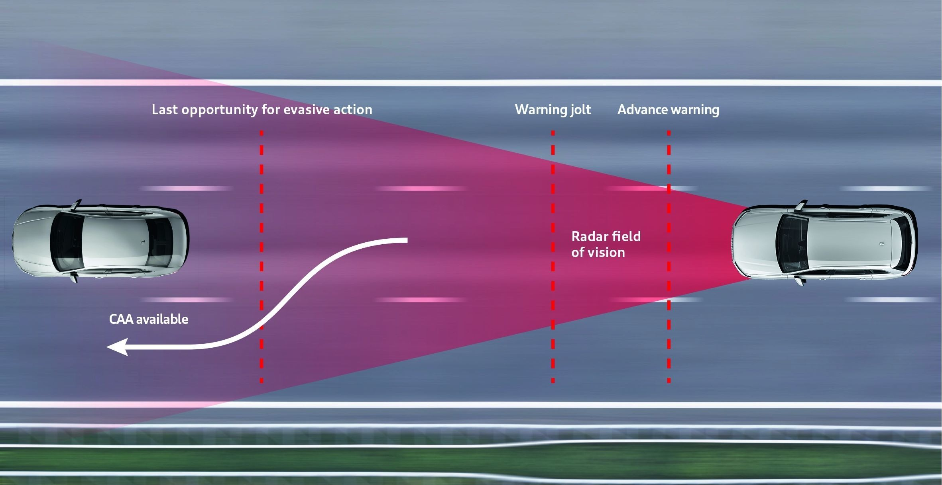
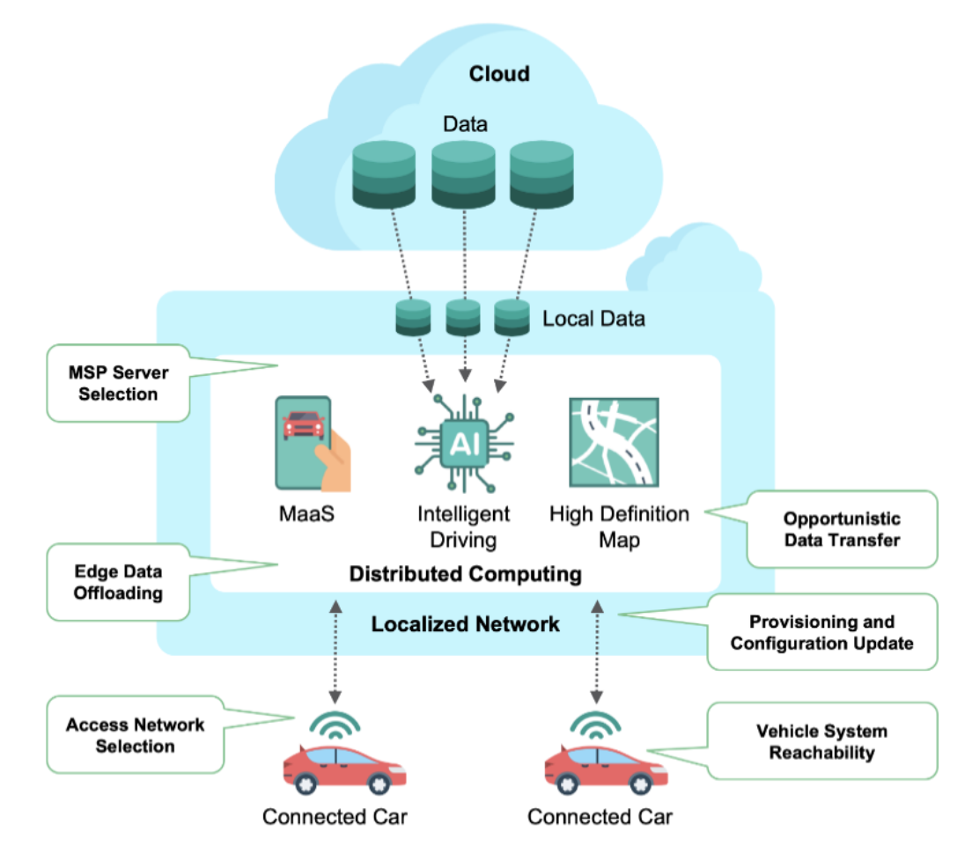
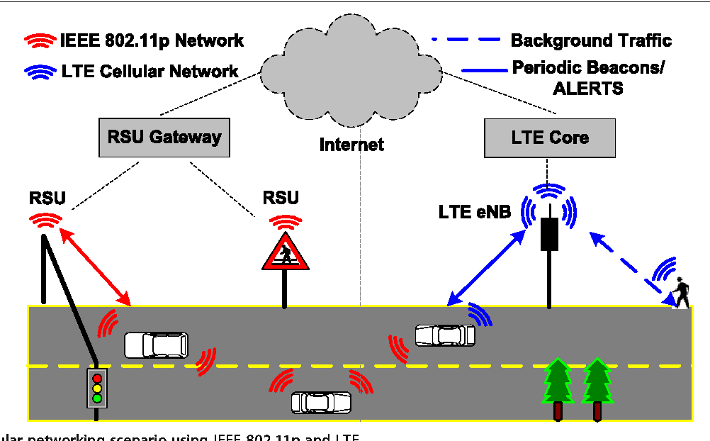
4. 네트워크제어 V2X기반 자율주행
주요 기능
및 활용 예정 기술
Sensor / Filter / Data Fusion
D.P.
Real-time Visual tracking
C.V.
Robust & Intelligent Control
A.C.
Distributed Computing
C.P.
IEEE 802.11P
Co
mm.

